Slide 1
基站基础简介

Slide 2
内容目录
1、概述
2、天线
3、BBU
4、RRU

Slide 3
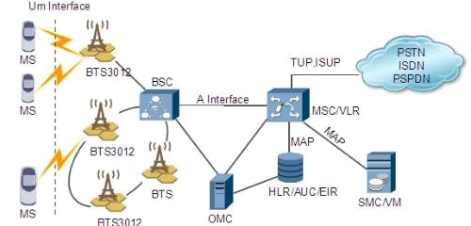
通信系统

Slide 4
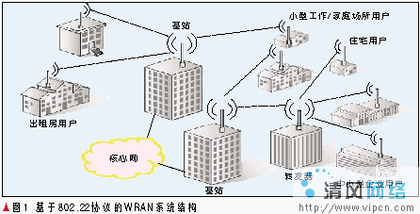
基站

Slide 5
基站（即公用移动通信基站）是无线电台站的一种形式，是指在一定的无线电覆盖区中，通过移动通信交换中心，与移动电话终端之间进行信息传递的无线电收发信电台。
基站分为宏基站、微基站、微微基站和分布式基站等。
宏基站：具有较大的配置，提供较大的系统容量，可
满足室外覆盖要求，主要用于室外广覆盖。
微基站：具有较小的配置，主要用于局部覆盖和室内
覆盖。
微微基站：具有更小的配置，主要用于家庭室内环境、
办公环境或其他小覆盖环境。

Slide 6
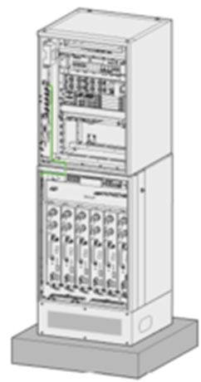
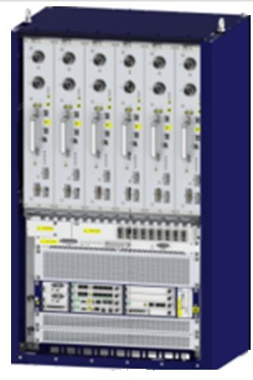
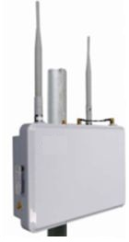
宏基站
微基站
微微基站

Slide 7
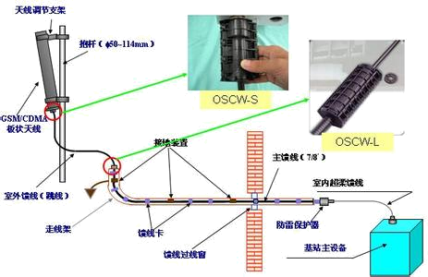
一体式基站

Slide 8
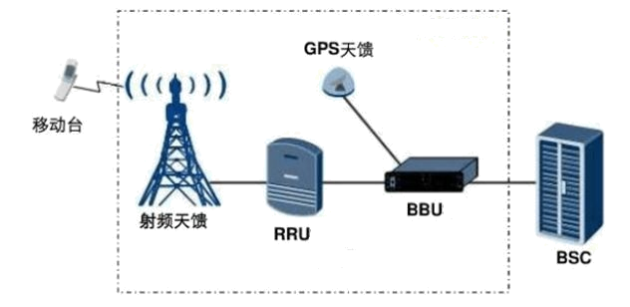
分布式基站：分布式基站的主要组成部分是：天线、RRU（Remote Radio Unit，远端射频单元）、BBU（Baseband Processing Unit，基带处理单元）。基站的基带部分和中频/射频部分分开，BBU与RRU之间采用光纤传输，RRU再通过同轴电缆及功分器(耦合器)等连接至天线，即主干采用光纤，支路采用同轴电缆。分布式基站的安装和布放更加灵活，便于实现复杂网络环境的无线覆盖。3G网络大量使用了分布式基站架构（如下图所示）。
同轴电缆、功分器（耦合器）
光纤传输
基带处理单元
远程射频单元

Slide 9
内容目录
1、概述
2、天线
3、BBU基带处理单元
4、RRU

Slide 10
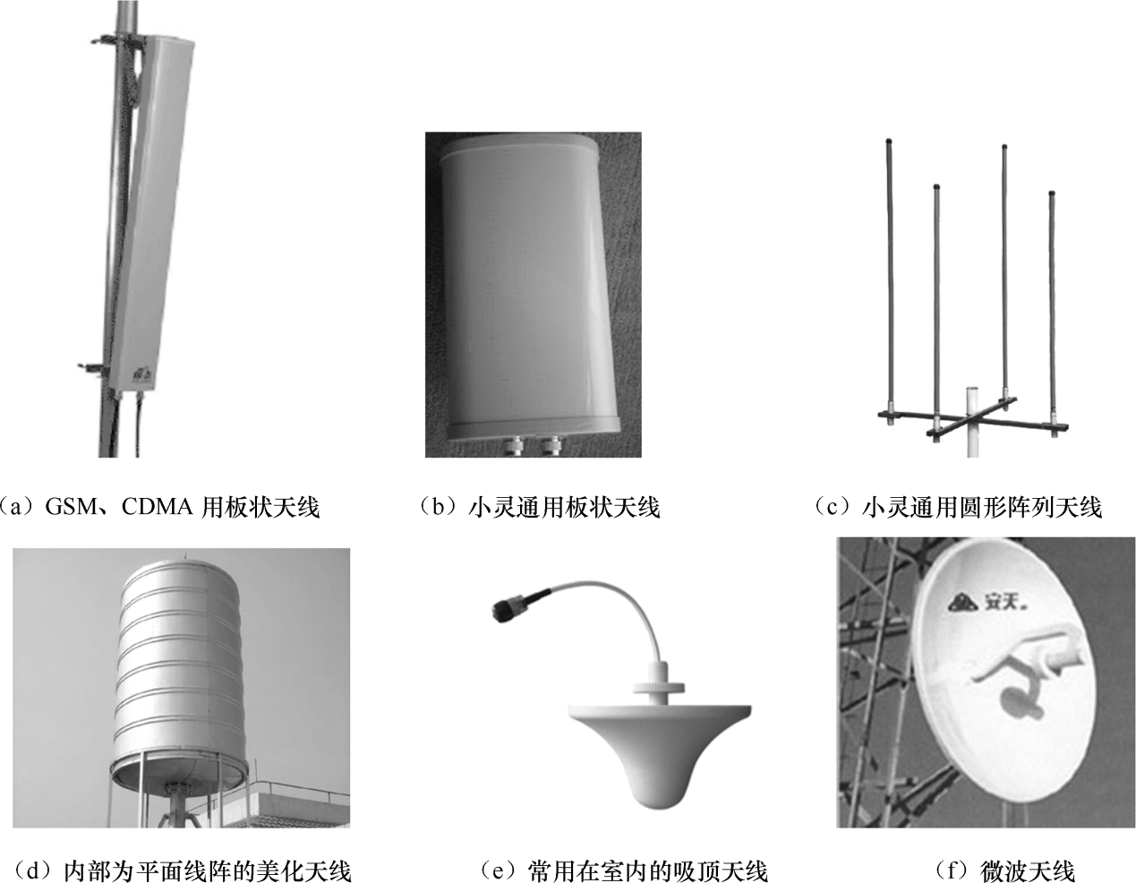
天线是无线通信不可缺少的一部分，也是基站的重要组成部分，其基本功能是：辐射和接收无线电波。发射下行信号时，把传输线中的高频电流转换为电磁波；接收上行信号时，把电磁波转换为传输线中的高频电流 。
各种天线

Slide 11
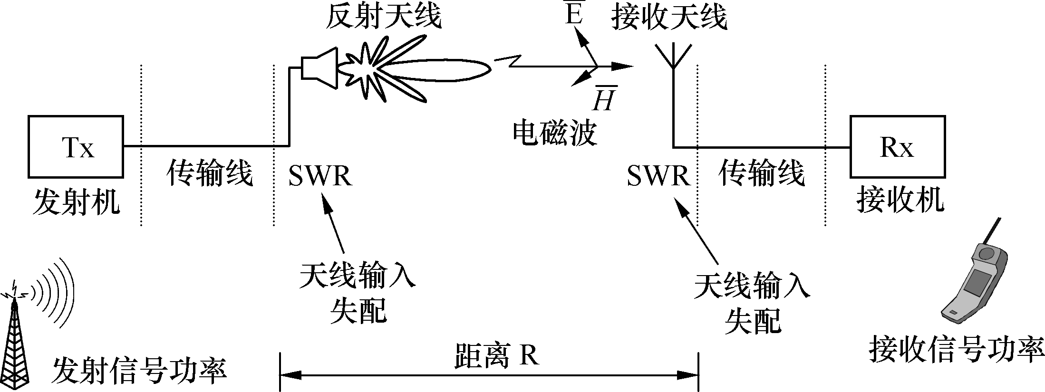
天线作为电磁波的收发部件，其功能示意图如下所示。
天线系统收发功能示意图

Slide 12
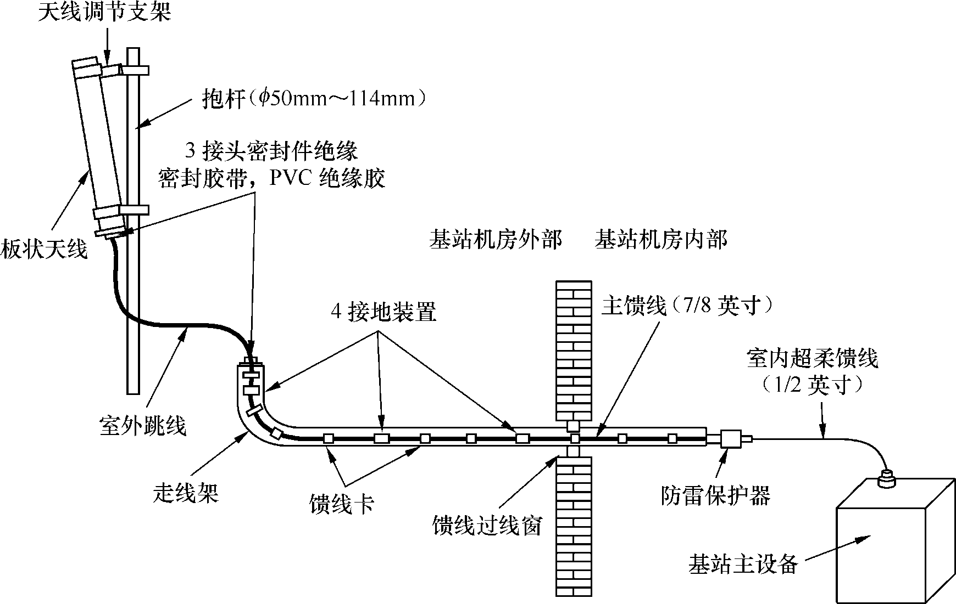
室外天线安装示意图

Slide 13
内容目录
1、概述
2、天线
3、RRU
4、BBU

Slide 14
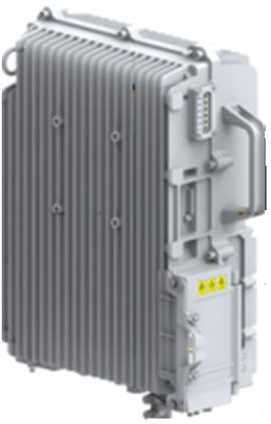
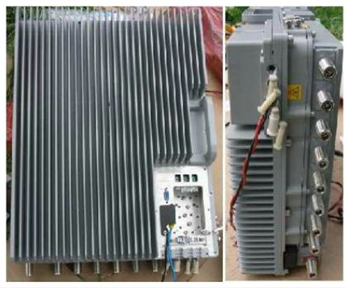
RRU（远程射频单元）是利用基站剩余的信道板和基带处理设备组成新的扇区，通过光纤系统拉到远处，有人称它为基带池技术，也有人叫它拉远的微蜂窝技术，总之，它具有硬件容量，并且拥有新的扰码和同步码。RRU分为 4 个大模块：中频模块、收发信机模块、功放和滤波模块。
RRU

Slide 15
RRU主要功能如下：
（1）RRU下行将BBU送来的基带光信号经变频、滤波，经过射频滤波、经线性功率放大器后通过发送滤波传至天馈系统。
（2）RRU上行将收到的移动终端上行射频信号进滤波、低噪声放大、进一步的射频小信号放大滤波和下变频，然后完成模数转换、数字下变频、匹配滤波、DAGC（Digital Automatic Gain Control）后发送给BBU处理。
下行
（3）提供射频通道接收信号和发射信号复用功能，可使接收信号与发射信号共用一个天线通道，并对接收信号和发射信号提供滤波功能。
（4）提供与基站连接的两种接口：CPRI（Common Public Radio Interface，通用公共射频接口）及OBASI（Open Base Station Architecture Initiative，开放式基站架构）。
CPRI组织成员包括：爱立信、华为、NEC、北电、西门子。
OBSAI组织成员包括：诺基亚、中兴、LGE、三星、Hyundai。

Slide 16
基带处理器
上变频
RF AGC
IF平滑
滤波器
TX
滤波器
本振
功效
DAC
I/O
下变频
ADC
IF混迭
滤波器
RX
滤波器
双工器
RF AGC
RRU内部系统框图

Slide 17
内容目录
1、概述
2、天线
3、BBU基带处理单元
4、RRU

Slide 18
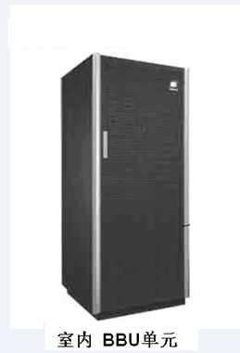
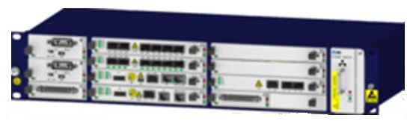
BBU（基带处理单元）通常由信号处理单元、传输模板和电源组组成。一个BBU可以支持多个RRU，BBU通常集中放置在机房。
BUU

Slide 19
BBU主要功能如下：
（1）BBU主要完成基带信号的处理功能（编码、复用、调制和扩频等）、信令处理功能；
（2）提供对外接口功能：Abis接口、Iub 接口、CPRI（Common Public Radio Interface，通用公共射频接口）接口（完成Um接口物理层和公共信道MAC层协议处理功能）等；
（3）提供系统同步时钟信号（最常见的是使用GPS天线来获取时钟信号）；
（4）完成系统的资源管理、操作维护和环境监控功能。

Slide 20
基站作为无线通信中的核心设备，正在向着更小的体积、更多的频段支持、全IP化的网络架构、更绿色环保的发射功率等方向不断发展。在不久的将来，基站可能会变成更加普通的一个单元融入我们的生活。

Slide 21
谢 谢！

